Slide 1

无线网络技术
原理、应用与实验(第5版)
金光, 江先亮
清华大学出版社，2023

Slide 2
第1章 从计算机网络到无线网络
金光,江先亮

Slide 3
本章内容简介
☆计算机网络技术概述
☆计算机网络协议体系
☆无线通信和无线网络简史
☆无线网络分类
☆计算机网络和无线网络应用
☆计算机网络技术进展
☆相关标准化和权威组织
无线网络教学平台 http://www.thinkmesh.net/wireless/
Jin & Jiang, 无线网络技术：原理、应用与实验(第5版), Tsinghua University Press

Slide 4
计算机网络技术概述
计算机网络的功能
计算机网络的发展
计算机网络的定义
计算机网络的组成
计算机网络的分类
无线网络教学平台 http://www.thinkmesh.net/wireless/
Jin & Jiang, 无线网络技术：原理、应用与实验(第5版), Tsinghua University Press

Slide 5
计算机网络的功能
信息时代特征：数字化、网络化。计算机提高效率、降低成本，网络实现信息互通。网络成为信息社会技术命脉和知识经济的发展基础。
三网：计算机网络，互联网/LAN等，传输数据，搜索文字/图像/音视频；电信网络，固定/移动电话；广电网络，传输广电节目。三网融合互联互通，更强传输服务，更丰富应用。
网络应用各行各业，社会影响力，生活、工作和学习都离不开互联网。
计算机网络功能是连接终端，资源共享，通过有线/无线介质将终端联结成网络，不同用户资源通过网络实现各种(信息/软件/硬件)共享。
可靠性和安全性。病毒、蠕虫、恶意攻击、木马、钓鱼严重危害。网游、社交和不良信息有害。
无线网络教学平台 http://www.thinkmesh.net/wireless/
Jin & Jiang, 无线网络技术：原理、应用与实验(第5版), Tsinghua University Press

Slide 6
计算机网络的发展史
1946年ENIAC，之后计算机经历电子管、晶体管、集成电路和微处理器时代。1977年，苹果电脑。1981年IBM PC。其后30年，Wintel主导微机技术。
计算机网络逐渐登上历史舞台，成为信息基础架构。
1969，ARPANET。1971，ALOHAnet。1976，以太网原型。1970年代末，TCP/IP协议。1980，以太网商用。1989，WWW设想。1991，因特网商业运营。1994，Netscape浏览器。1997，WiFi无线局域网。1998，Google搜索引擎。2000，互联网泡沫高峰。2004，Facebook。2007，苹果和Google进入手机市场。2010，iPad平板，电子书代替传统书籍。2011云计算。2012大数据。近几年，智能物联网、5G移动通信、区块链等新技术。
互联网在我国始于1990s。至到2022年底，我国网民达10.67亿人，其中手机网民达10.65亿人。
无线网络教学平台 http://www.thinkmesh.net/wireless/
Jin & Jiang, 无线网络技术：原理、应用与实验(第5版), Tsinghua University Press

Slide 7
计算机网络发展五个阶段
产生阶段：地理上分散的多个终端通过通信线路连接到一台中心机，第一代计算机网络。
形成阶段：主机通过通信线路互联，典型代表如ARPANET。
互连互通阶段：明确网络体系结构，遵循统一标准。
高速网络阶段：数据传输速率大为提高，陆续出现光纤网络、多媒体网络、智能网络、无线网络等。
无线网络和物联网阶段：逐步形成个人、社会、自然的泛在网络(Ubiquitous Network) 。
无线网络教学平台 http://www.thinkmesh.net/wireless/
Jin & Jiang, 无线网络技术：原理、应用与实验(第5版), Tsinghua University Press

Slide 8
计算机网络的定义
通信链路将分散的多台计算机、终端、外设等互联，彼此通信，共享各种硬件、软件和数据资源，整个系统可称为计算机网络。
更准确定义：将地理位置不同的具独立功能的多台主机/外设/其它设备，通过通信线路连接，在网络操作系统、管理软件及通信协议管理协调下，实现资源共享和信息传递的完整系统。
接入网络的每台主机本身可独立工作。
通信链路分有线和无线，有线包括双绞线、电话线、同轴电缆、光纤、电力线等，
无线包括微波、红外线、激光、可见光等。
无线网络教学平台 http://www.thinkmesh.net/wireless/
Jin & Jiang, 无线网络技术：原理、应用与实验(第5版), Tsinghua University Press

Slide 9
计算机网络的定义
不同类型主机通信需遵循共同规则约定。各方需共同遵守的规则和约定称为网络协议，定义、协调和管理主机通信和操作。
包含同一办公室或同一楼层内多台主机，局域网(LAN)。
覆盖整个城市的网络，城域网(MAN)。
更大范围如联结多个城市甚至国家，广域网(WAN)
互联网，全球最大广域网，由无数LAN、MAN和WAN组成。联结互联网均遵循统一TCP/IP协议。
网络两大发展趋势。高速——网络带宽增长的速度比摩尔定律更快，便捷——无线网络。
无线网络教学平台 http://www.thinkmesh.net/wireless/
Jin & Jiang, 无线网络技术：原理、应用与实验(第5版), Tsinghua University Press

Slide 10
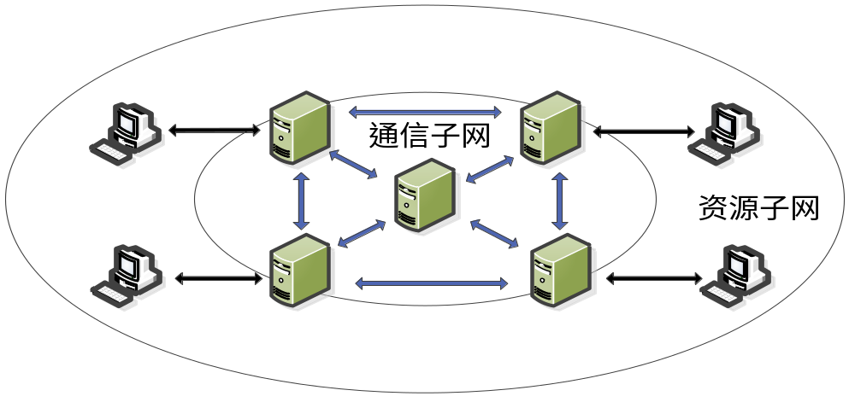
计算机网络的组成
若干主机，为不同用户提供服务；
通信子网包括网络设备(交换机、路由器等)和连接彼此的通信链路；
网络协议，事先约定的规则，用于主机间或主机和设备间通信。
无线网络教学平台 http://www.thinkmesh.net/wireless/
Jin & Jiang, 无线网络技术：原理、应用与实验(第5版), Tsinghua University Press

Slide 11
计算机网络结构
通信子网由网络设备、通信线路与其它设备组成，负责数据传输、转发等。网络设备常称网络节点，一方面与资源子网主机通信，将主机和终端联入网络，另一方面在通信子网中担任分组存储和转发节点，完成接收和转发，将源主机报文发给目标主机。
资源子网：
①主机。是计算机网络的边缘(或叶)节点。一般具备有效网络地址，可收发数据。
②终端。是用户访问网络的界面。
③网络操作系统。
④网络数据库。实现数据共享。
⑤应用系统。依托网络的各种具体应用软件。
无线网络教学平台 http://www.thinkmesh.net/wireless/
Jin & Jiang, 无线网络技术：原理、应用与实验(第5版), Tsinghua University Press

Slide 12
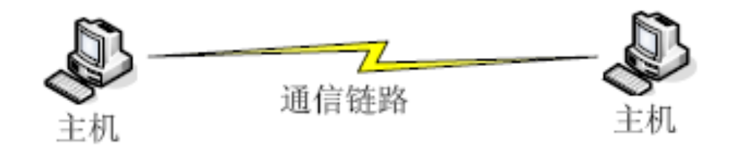
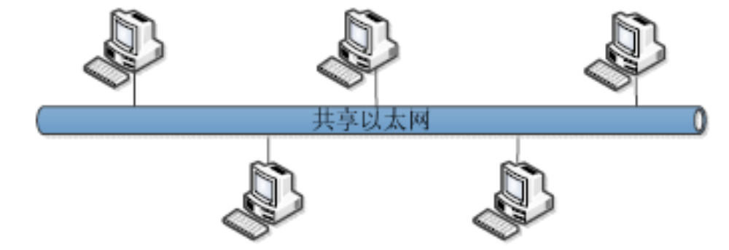
按网络传输技术分类
点对点式网络：两个节点之间存在一条物理信道。
广播式网络：所有主机共享一个公共信道，一台主机利用该信道发送分组时，所有其它主机都能接收并处理该分组。
无线网络教学平台 http://www.thinkmesh.net/wireless/
Jin & Jiang, 无线网络技术：原理、应用与实验(第5版), Tsinghua University Press

Slide 13
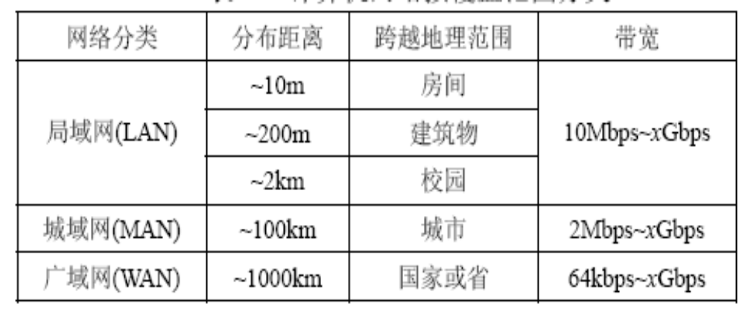
按网络规模和覆盖范围分类
无线网络教学平台 http://www.thinkmesh.net/wireless/
Jin & Jiang, 无线网络技术：原理、应用与实验(第5版), Tsinghua University Press

Slide 14
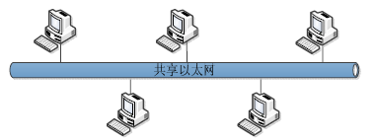
按网络拓扑结构分类
网络拓扑结构指网络中链路和节点的几何排列形式。其关注网络系统的连接形式，能表示服务器、工作站、网络设备的互相连接。
网络拓扑一般分为：总线型、星型、环型、树状、网状等。
无线网络教学平台 http://www.thinkmesh.net/wireless/
Jin & Jiang, 无线网络技术：原理、应用与实验(第5版), Tsinghua University Press

Slide 15
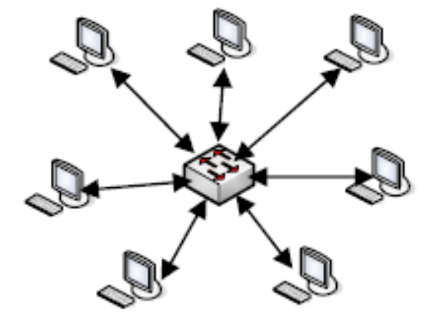
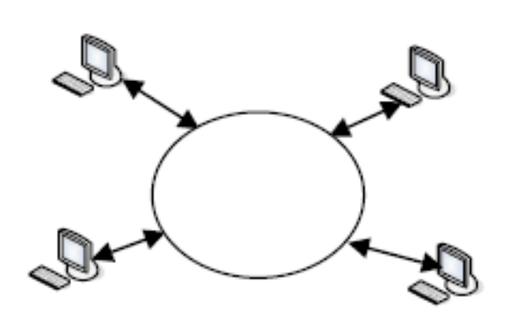
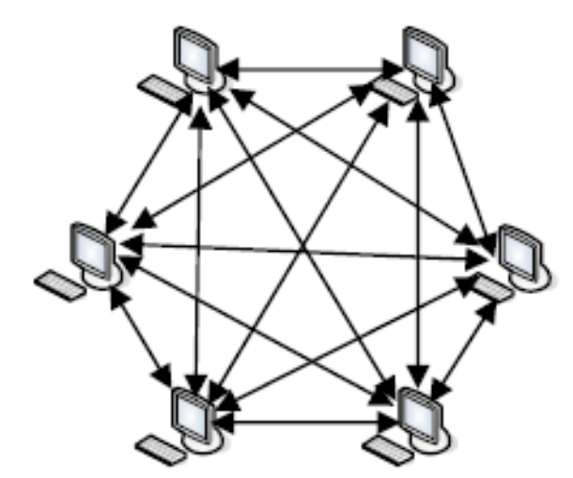
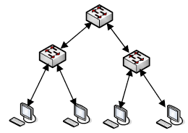
网络拓扑结构
无线网络教学平台 http://www.thinkmesh.net/wireless/
Jin & Jiang, 无线网络技术：原理、应用与实验(第5版), Tsinghua University Press

Slide 16
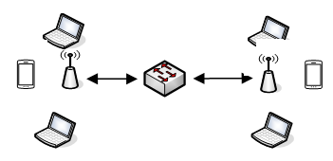
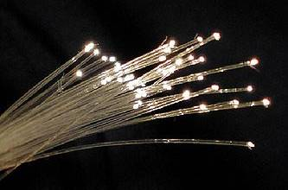
按传输介质分类
有线网络可用双绞线、同轴电缆、光纤等连接。
无线网络采用空气、水等作为传输介质，以电磁波为载体来传输数据。
无线网络教学平台 http://www.thinkmesh.net/wireless/
Jin & Jiang, 无线网络技术：原理、应用与实验(第5版), Tsinghua University Press

Slide 17
计算机网络的协议体系
网络协议和层次结构
计算机网络协议体系模型
无线网络的协议层次特点
无线网络教学平台 http://www.thinkmesh.net/wireless/
Jin & Jiang, 无线网络技术：原理、应用与实验(第5版), Tsinghua University Press

Slide 18
网络协议
网络技术中为数据交换而设置的标准、规则和约定的集合称协议。
具体某个协议往往关注具体某一层，用于同层实体间通信的相关规则约定的集合。
协议三要素：语义、语法和定时。
语义——协议控制信息的具体含义；
语法——数据和控制信息的格式、编码规则；
定时——数据和控制信息的收发同步和排序。
无线网络教学平台 http://www.thinkmesh.net/wireless/
Jin & Jiang, 无线网络技术：原理、应用与实验(第5版), Tsinghua University Press

Slide 19
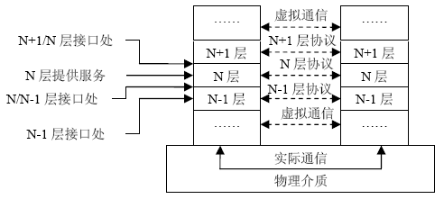
网络体系结构及划分原则
各层对等实体间逻辑通信。各种逻辑通信均有对应协议，本层为上层提供服务，也享受下层服务。
各层相互独立、功能明确。
功能作为分层基础，每一层只需与上下层相关，各司其职，各尽其责。
无线网络教学平台 http://www.thinkmesh.net/wireless/
Jin & Jiang, 无线网络技术：原理、应用与实验(第5版), Tsinghua University Press

Slide 20
实体、服务和服务访问点
实体：发送或接收信息的任一硬件或软件进程。协议控制下，本层为上一层提供服务。
服务访问点SAP：同一主机相邻两层实体交换信息的位置，实际上是逻辑接口。
协议数据单元PDU：层与层之间交换的数据单位。
无线网络教学平台 http://www.thinkmesh.net/wireless/
Jin & Jiang, 无线网络技术：原理、应用与实验(第5版), Tsinghua University Press

Slide 21
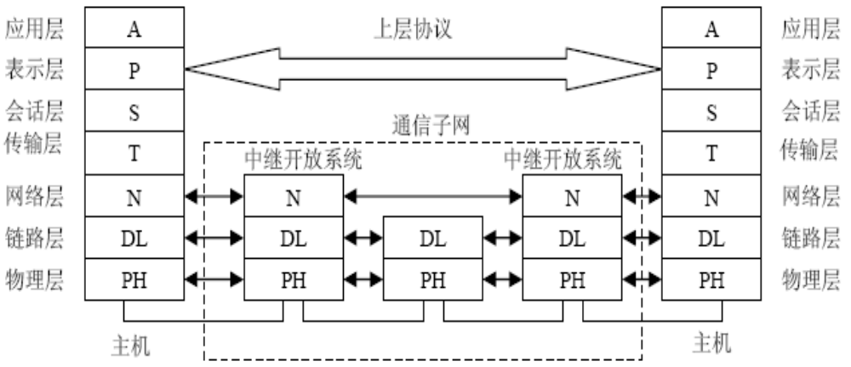
ISO/OSI模型
无线网络教学平台 http://www.thinkmesh.net/wireless/
Jin & Jiang, 无线网络技术：原理、应用与实验(第5版), Tsinghua University Press

Slide 22
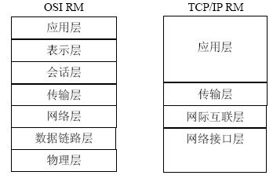
TCP/IP模型
IETF颁布的RFC技术标准文档近9400项(2023年上半年)，http://www.ietf.org/rfc.html
无线网络教学平台 http://www.thinkmesh.net/wireless/
Jin & Jiang, 无线网络技术：原理、应用与实验(第5版), Tsinghua University Press

Slide 23
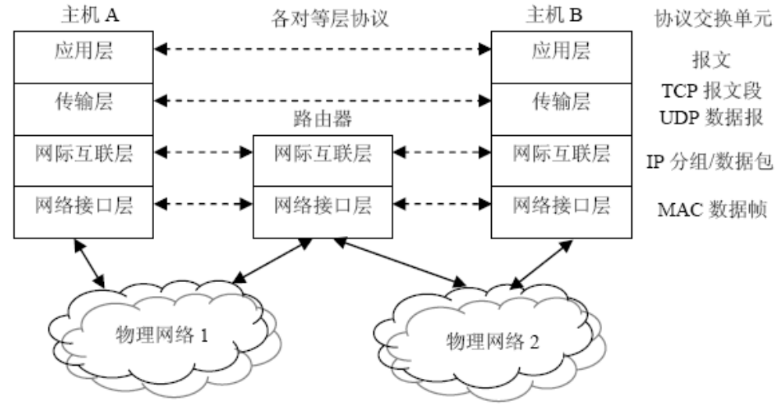
TCP/IP模型工作过程
无线网络教学平台 http://www.thinkmesh.net/wireless/
Jin & Jiang, 无线网络技术：原理、应用与实验(第5版), Tsinghua University Press

Slide 24
无线网络的协议层次特点
无线网络协议体系也分层。不同类型无线网络关注的层次不同。
WLAN一般无路由问题，不涉及网络层(采用传统IP)。
鉴于共享访问介质，MAC层是许多无线网络关注重点。
无线频谱管理复杂性，使物理层协议成为重点。
MANET路由问题，关注网络层。
传输机制和协议设计不同。有线网络当发送方检测到丢包发生，一般认为网络拥塞，降低发送速率。而无线网络出现丢包，发送方可切换到空闲信道重新发送。
许多无线网络需对传统网络协议进行改进。
无线网络目标是提供更便捷的通信服务，应用层协议并非重点，解决了连接可靠性，各种应用都可直接使用。
无线网络教学平台 http://www.thinkmesh.net/wireless/
Jin & Jiang, 无线网络技术：原理、应用与实验(第5版), Tsinghua University Press

Slide 25
无线通信和无线网络简史
1844年，莫尔斯演示从华盛顿到巴尔的摩(60km)的电报传送。
1876年，贝尔发明电话。
1864年，麦克斯韦提出了完整的电磁波理论。
1887年，赫兹证实电磁波的存在。
1893年，特斯拉在圣路易斯首次公开演示无线电通信。
1901年，马可尼完成从英国西南到加拿大纽芬兰无线电通信试验。
1920年，世界上第一个无线广播电台诞生于美国匹兹堡。
1947年，贝尔实验室提出蜂窝通信的概念。
1957年，前苏联成功地发射第一颗人造卫星。
1971年，横跨4个岛屿的分组无线电网络ALOHAnet诞生于夏威夷大学。
无线网络教学平台 http://www.thinkmesh.net/wireless/
Jin & Jiang, 无线网络技术：原理、应用与实验(第5版), Tsinghua University Press

Slide 26
无线通信和无线网络简史
1983年，蜂窝电话在芝加哥开通，欧洲开通数字移动电话网。
1995年，高通公司开通首个CDMA商用移动电话网络。
1993-1999年，DARPA资助加州大学洛杉矶分校首个大规模无线传感器网络项目。
1997年，IEEE发布802.11无线局域网标准。
1990年代末，移动自组织网络(MANET)研究逐渐兴起。
2000年，ITU批准WCDMA/CDMA2000/TD-SCDMA为3G标准。
2001年，IEEE发布802.16无线城域网标准。
2002年，IEEE发布802.15无线个域网标准。
2005年，ITU发布物联网报告，物联网时代来临。
2007年，Apple发布iPhone手机，Google发布Android手机。
2010年，ITU确定4G移动通信标准。
无线网络教学平台 http://www.thinkmesh.net/wireless/
Jin & Jiang, 无线网络技术：原理、应用与实验(第5版), Tsinghua University Press

Slide 27
无线通信和无线网络简史
2011年，我国《物联网十二五发展规划》推动物联网技术产业。
2013年，基于TD-LTE的4G移动通信在我国开始商用，迅速得到普及。
2014年，微信推出基于社交软件的免费电话。
2015年，谷歌无人驾驶汽车累计达100万英里行驶里程。
2016年，我国成功发射首颗量子科学卫星“墨子号”。
2019年，第五代移动通信(5G)在我国和其他国家陆续开始商用。
2020年，我国北斗卫星发射完毕，建成北斗三号卫星导航系统。
2022年，美国“星链”项目在轨卫星超3000颗，卫星互联网接入服务逐渐普及。
无线网络教学平台 http://www.thinkmesh.net/wireless/
Jin & Jiang, 无线网络技术：原理、应用与实验(第5版), Tsinghua University Press

Slide 28
无线网络：从覆盖范围分类
无线个域网(WPAN) 通过短距离无线电，连接PC各部件如显示器、键盘和鼠标等。典型蓝牙技术，可将这些部件，或手机、相机、耳机、音箱、扫描仪、打印机等其它外设连接到PC。
无线局域网(WLAN) 分两大类：
固定基础设施，预先建立且能覆盖一定范围的固定基站；
无固定基础设施，自组织网络(Ad hoc Network)，移动自组织网络简称MANET。
无线网络教学平台 http://www.thinkmesh.net/wireless/
Jin & Jiang, 无线网络技术：原理、应用与实验(第5版), Tsinghua University Press

Slide 29
无线网络：从覆盖范围分类
无线城域网，IEEE 802.16为代表。单个基站覆盖范围可达几十公里，传输速率接近无线局域网，移动性、高效切换等功能特点。
无线广域网，蜂窝移动通信网络是地面上最大的无线广域网，而卫星通信网络也开始大量用于传输数字信息，卫星网络堪称覆盖范围最大的无线广域网。
无线网络教学平台 http://www.thinkmesh.net/wireless/
Jin & Jiang, 无线网络技术：原理、应用与实验(第5版), Tsinghua University Press

Slide 30
无线网络：从应用目的分类
互联接入：WLAN、WMAN、卫星网络等，主要应用目的是为用户访问互联网提供信息服务，属于互联接入。
物联传感：物联网、无线传感网、WPAN、无线体域网等，应用目的是将网络触角延伸到传统社会信息之外的自然界、环境、物体、人体等，传输更为丰富多样的信息。
物联网(IoT)，简单理解为物物相连的互联网。
无线传感网 (WSN)，发展迅速。
无线体域网(WBAN)和可穿戴设备(谷歌眼镜)。
无线网络教学平台 http://www.thinkmesh.net/wireless/
Jin & Jiang, 无线网络技术：原理、应用与实验(第5版), Tsinghua University Press

Slide 31
计算机网络的常见应用
电子商务：B2B、B2C
网上银行
网上办公：云计算、虚拟化技术
交互式娱乐
电子资源：传统纸质形式逐步被取代。
远程教育
远程医疗
视频监控
视频会议
…
无线网络教学平台 http://www.thinkmesh.net/wireless/
Jin & Jiang, 无线网络技术：原理、应用与实验(第5版), Tsinghua University Press

Slide 32
无线网络的应用
移动终端对移动通信和无线网络需求与日俱增。高铁飞机上使用笔记本/平板电脑。高速公路车载网络终端应用。
移动办公对无线网络有较大需求。
风景名胜区和古建筑群：建立覆盖整个景区的无线网络，并深入到古建筑内部。
军事领域应用优势明显。
矿山采掘，无线传感网可用于井下监控和报警。
智能交通，实时跟踪车辆、实时监控车况、规划行驶路线、超速超时报警、快速救援和事故处理等。
无线网络教学平台 http://www.thinkmesh.net/wireless/
Jin & Jiang, 无线网络技术：原理、应用与实验(第5版), Tsinghua University Press

Slide 33
无线网络的应用
无线抄表。
无线支付。
移动互联网、物联网和增强现实技术相结合，可提供对空间和运动的感知能力，如谷歌的Project Tango项目。
无线网络和移动计算常联系，二者并不相同，兼顾移动和无线的应用。
无线网络教学平台 http://www.thinkmesh.net/wireless/
Jin & Jiang, 无线网络技术：原理、应用与实验(第5版), Tsinghua University Press

Slide 34
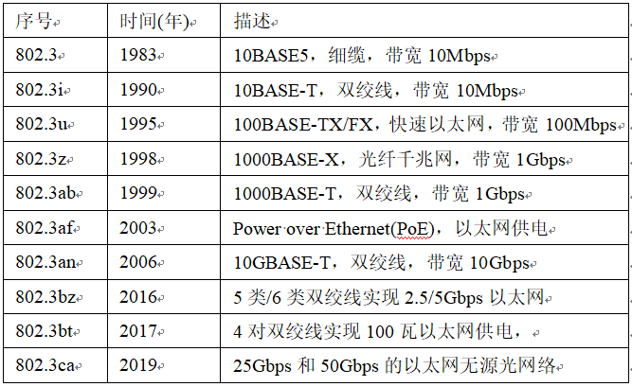
以太网技术的进展
无线网络教学平台 http://www.thinkmesh.net/wireless/
Jin & Jiang, 无线网络技术：原理、应用与实验(第5版), Tsinghua University Press

Slide 35
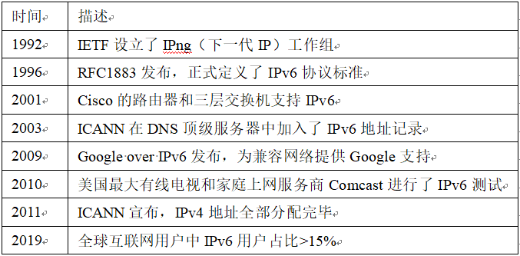
IPv6和下一代互联网
无线网络教学平台 http://www.thinkmesh.net/wireless/
Jin & Jiang, 无线网络技术：原理、应用与实验(第5版), Tsinghua University Press

Slide 36
网络安全
网络安全：网络硬件、软件、服务或数据应受保护，不因偶发或恶意原因遭受破坏、更改、泄露，网络系统和服务可连续可靠运行。涉及计算机科学、通信、密码学、信息安全、应用数学、信息论等多学科知识。
物理设备安全和网络传输安全。网络传输安全涉及技术更复杂，面临威胁更多，难以彻底解决。通常关注信息机密性、完整性、可用性、可控性等。
无线网络类型多样，技术进步日新月异，安全问题不断涌现，需高度重视。
本书第12章专门介绍无线网络安全。
无线网络教学平台 http://www.thinkmesh.net/wireless/
Jin & Jiang, 无线网络技术：原理、应用与实验(第5版), Tsinghua University Press

Slide 37
数据中心网络(DCN)
云计算和云服务的核心基础设施。一个DC通常在一个多功能建筑物内，包含大量机架、服务器、通信网络、存储系统、冗余通信连接、环境控制、监控及安全设备等。
大型DC有上万个机架，能耗和制冷要求高。
传统DCN采用树型拓扑——接入层、汇聚层和核心层不同的三层交换机互联。
新型DCN分交换机为核心和服务器为核心两种拓扑。前者网络连接和路由由交换机完成，采用更多交换机或融合光交换机互联。后者互联和路由功能放于服务器，交换机只提供简单纵横式交换功能，服务器通过多接口接入网络，支持各流量模式。
DCN广泛采用TCP协议，但需改造传统TCP。很多应用体现组播特点。运行不同典型应用的DC可定制传输协议。
无线网络教学平台 http://www.thinkmesh.net/wireless/
Jin & Jiang, 无线网络技术：原理、应用与实验(第5版), Tsinghua University Press

Slide 38
软件定义网络(SDN)
网络范围、终端数量和流量与日俱增，日趋庞大的网络基础设施(路由器/交换机等)固化对安全、管理、灵活性、可扩展性等的限制愈发明显。
可编程网络架构，控制平面和数据平面分离。
控制平面可编程，可通过软件方便地对网络进行管理、调整、升级等。
开放式接口，以控制器为逻辑中心，北向与应用层通信，南向与数据层通信，考虑单一控制器机制可能失效，还采用多控制器的东西向通信。
南向数据通信接口是主要研究内容，OpenFlow协议具代表性，基于流概念来匹配规则。交换机维护流表并按流表转发数据，流表建立/维护/下发均由控制器完成。用户可通过API在控制器编写静态/动态路由策略。
无线网络教学平台 http://www.thinkmesh.net/wireless/
Jin & Jiang, 无线网络技术：原理、应用与实验(第5版), Tsinghua University Press

Slide 39
网络功能虚拟化(NFV)
2012年，AT&T、英国电信、德国电信等运营商提出NFV概念，之后在全球迅速发展。
NFV从硬件设备中解耦软件可实现的网络功能，网络设备功能不再依赖专用硬件(路由器/交换机/宿主位置寄存器/节点/无线控制器/网关/NAT等) ，资源可充分灵活共享，实现新业务快速开发和部署，基于实际业务需求进行自动部署、弹性伸缩、故障隔离和自愈等。
具体实现上，将大容量服务器、大容量存储器及数据交换机等网络硬件设备标准化，并利用可编程的软件平台来实现虚拟化的网络功能。
无线网络教学平台 http://www.thinkmesh.net/wireless/
Jin & Jiang, 无线网络技术：原理、应用与实验(第5版), Tsinghua University Press

Slide 40
边缘计算(Edge Computing)
云计算已逐渐普及，雾计算是云计算的延伸，由性能较弱、更分散的各类计算机设备组成，如本地微型数据中心。
边缘计算指在网络边缘的一种新型计算模式，即在靠近物体或数据源头的一侧，采用网络/计算/存储/应用核心能力为一体的开放平台，就近提供最近端服务。
应用程序在边缘侧发起，网络服务响应更快，满足行业在实时业务、应用智能和安全与隐私保护等的需求。云端可以访问边缘计算的历史数据。
无线网络教学平台 http://www.thinkmesh.net/wireless/
Jin & Jiang, 无线网络技术：原理、应用与实验(第5版), Tsinghua University Press

Slide 41
电信领域的标准化组织
国际电信联盟(ITU) 总部在日内瓦。设3部门：电信标准化部(ITU-T)、无线通信部(ITU-R)、开发部(ITU-D)。
ITU-T最具影响，下设14个研究组：网络运营、电信管理、外设、电视、终端传输、多媒体等方面。
ITU成员主要是各国电信主管部门，私营电信机构、工业和科学组织、金融机构、开发机构和电信实体等也可参与活动。每4年召开代表大会、世界电信标准大会和世界电信发展大会，每2年召开世界无线电通信大会。
ISO是自愿、非条约性组织，包括160+成员国。已发布17000+标准，包括ISO/OSI模型。近1000涉及各专门领域的技术委员会。
电信领域，ISO和ITU协调。
电工电子领域，国际电工委员会(IEC)颁布国际标准。
无线网络教学平台 http://www.thinkmesh.net/wireless/
Jin & Jiang, 无线网络技术：原理、应用与实验(第5版), Tsinghua University Press

Slide 42
网络和通信领域的权威组织
IEEE：电气和电子工程师学会，电子电气、计算机、通信、自动化等领域，世界上最大的专业技术学会，电子数据库Xplore 。
IEEE 802委员会：成立于1980年2月，最初工作围绕LAN数据链路层和物理层，现在承担许多无线网络技术的标准制定工作。
802委员会下属许多工作组，表1.4所示，各工作组承担了不同工作。
无线网络教学平台 http://www.thinkmesh.net/wireless/
Jin & Jiang, 无线网络技术：原理、应用与实验(第5版), Tsinghua University Press

Slide 43
ISOC/IAB/IETF
互联网网协会(Internet Society，ISOC)主管互联网的非政府、非盈利的国际组织，促进互联网开放发展，负责网络架构标准。
ISOC下属互联网架构委员会(IAB)和互联网工程任务组(IETF)。
IAB从宏观角度探讨和确认互联网结构有关问题，包括架构、技术标准、地址分配等。
具体标准制定由IETF负责，地址、编号等由IANA负责。IETF下设多个工作组，涉及互联网相关标准制定和更新、技术成果推广、信息交流等。
无线网络教学平台 http://www.thinkmesh.net/wireless/
Jin & Jiang, 无线网络技术：原理、应用与实验(第5版), Tsinghua University Press

Slide 44
ACM
美国计算机协会(ACM)创立于1947年，世界上最大的科学及教育型计算机学会。专注计算机科学与技术创新发展。
每年的ACM图灵奖影响力堪比诺贝尔奖，2000年度图灵奖被授予理论计算机科学家姚期智(华人)。
ACM分设35个特殊兴趣组，关注不同领域技术发展。ACM数字图书馆提供了学术会议和期刊的学术论文。
ACM国际学术会议影响力很大，如Sigcomm、Mobicom体现了网络和无线网络领域全球最高水平。
ACM国际大学生程序设计竞赛极具影响力，展示大学生创新能力、团队精神、编写程序、分析和解决问题能力。
无线网络教学平台 http://www.thinkmesh.net/wireless/
Jin & Jiang, 无线网络技术：原理、应用与实验(第5版), Tsinghua University Press

Slide 45
中国计算机学会(CCF)
我国计算机专业领域的学术团体，开展学术会议、论坛、评奖、学术出版、竞赛、培训、科普、工程教育认证等工作，在计算机专业人士中拥有很大的影响力。
下属30多个不同专业委员会：多媒体技术、服务计算、高性能计算、工业控制计算机、计算机安全、计算机辅助设计与图形学、计算机工程与工艺、计算机视觉、计算机应用、教育、分布式计算与处理、抗恶劣环境计算机、理论计算机科学、普适计算、人工智能与模式识别、人机交互、容错计算、软件工程、数据库、体系结构、网络与数据通信、互联网、物联网、嵌入式系统、系统软件、协同计算、信息保密、信息存储技术、信息系统、虚拟现实与可视化技术、中文信息技术、大数据、形式化方法、生物信息学、集成电路设计、智能机器人等
发行《中国计算机学会通讯》等学术刊物20余种。
无线网络教学平台 http://www.thinkmesh.net/wireless/
Jin & Jiang, 无线网络技术：原理、应用与实验(第5版), Tsinghua University Press

Slide 46
3GPP
移动通信领域的第3代伙伴计划，最初工作范围是为3G移动通信制定全球适用的技术规范和技术报告。
成员包括全世界主要国家的电信研究机构。下辖3个技术规范组，分别负责：无线电接入网、服务和系统、核心网和终端。
成立以来，一直主导移动通信网络标准制定，包括3G、4G、5G和6G。已成为事实上的移动通信领域国际标准化组织。
无线网络教学平台 http://www.thinkmesh.net/wireless/
Jin & Jiang, 无线网络技术：原理、应用与实验(第5版), Tsinghua University Press

Slide 47
ETSI
欧洲电信标准化协会，是欧盟主导的电信标准化组织，主要负责电信业、信息及广播技术领域的欧洲标准化活动。
无线网络教学平台 http://www.thinkmesh.net/wireless/
Jin & Jiang, 无线网络技术：原理、应用与实验(第5版), Tsinghua University Press

Slide 48
习题和扩展阅读
自行完成课后习题；
中国互联网络信息中心. http://www.cnnic.net.cn
国际电信联盟. https://www.itu.int
IEEE802委员会. http://www.ieee802.org
中国计算机学会官网. https://www.ccf.org.cn
无线网络教学平台 http://www.thinkmesh.net/wireless/
Jin & Jiang, 无线网络技术：原理、应用与实验(第5版), Tsinghua University Press

